Slide 1


简单
VISION PLAN
专注
磁材尺寸测量视觉方案（2D）
共创
共赢

Slide 2

01
项目描述
02
项目验证
目录
03
配置清单
04
逻辑流程
CONTENTS
05
评估结果&注意事项
06
售后服务

Slide 3

01
项目描述
●产品名称：磁材
●测量内容：尺寸
●产品材质：磁性材料
●产品颜色：银灰
●最大工作距离(mm)：500
●最小工作距离(mm)：200
●检测区域(mm*mm)：200.0 * 150.0
●来料方式：传送带
●测量精度要求(mm)：0.1mm
●检测节拍(pcs/min)：2
●检测时产品运动速度(m/s)：0
●工作距离(mm)：329
方案布局图

Slide 4

02
项目验证
参数名称 | 参数值
面阵相机型号 | A9A87M/CX703
面阵相机类型 | 面阵相机
相机接口类型 | CXP-6
相机像素 | 4496 * 4096
镜头型号 | FA1602D
镜头品牌 | 长步道/CHIOPT
镜头焦距 | 16mm
镜头接口 | C
A(工作距离) = 329mm, B(视野宽度) = 165mm, C(视野长度) = 220mm
视野图

Slide 5

03
配置清单
系
统
构
成

Slide 6
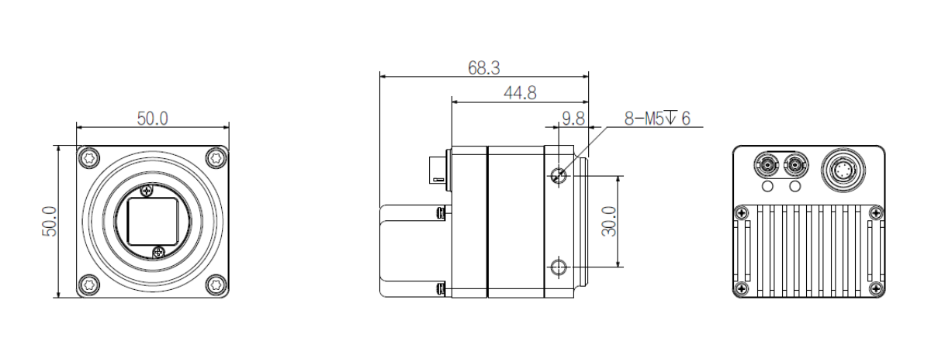
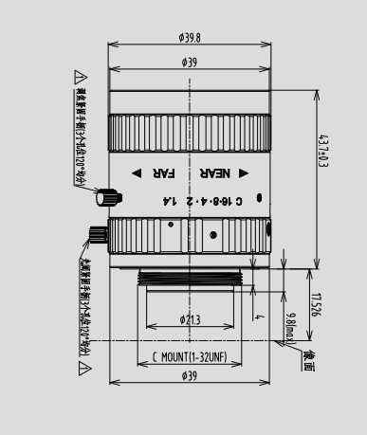
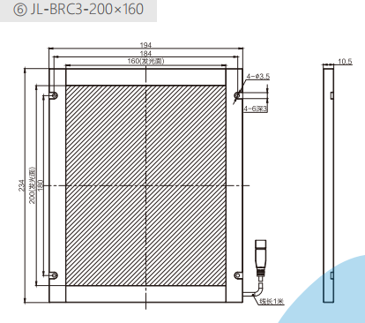
03
配置清单
相机尺寸图
光源尺寸图
镜头尺寸图

Slide 7
03
配置清单
序号 | 名称 | 型号 | 单位 | 数量 | 厂家
1 | 面阵相机 | A9A87M/CX703 | 台 | 1 | 大华/dahua
2 | 镜头 | FA1602D | 个 | 1 | 长步道/CHIOPT
3 | 光源 | JL-BRC3-200×160 | 个 | 1 | 嘉励/jiali
4 | 工控机 | - | 台 | 1 | -
5 | 显示器 | - | 台 | 1 | -
6 | 软件 | MVP | 套 | 1 | dahua

Slide 8
04
逻辑流程
逻辑流程
├── 图像采集
│ ├── 相机配置
│ │ ├── 选择工业相机（分辨率≥200万像素，满足0.1mm精度）
│ │ ├── 设置软触发模式（产品静止时触发拍摄）
│ │ ├── 配置曝光时间（10-20ms，避免反光过曝）
│ │ ├── 设置增益（自动，适应银灰色表面反射特性）
│ │ └── 校准镜头畸变（通过棋盘格标定补偿镜头失真）
│ └── 光源控制
│ ├── 采用环形背光（消除银灰色表面反光干扰）
│ └── 设置光源亮度（80%输出，避免过饱和）
├── 预处理
│ ├── 图像增强
│ │ ├── 应用高斯滤波（核大小5×5，抑制噪声）
│ │ └── 对比度调整（阈值范围150-220，突出银灰色边缘）
│ └── 形态学处理
│ ├── 开运算（3×3圆形核，消除小噪点）
│ └── 闭运算（5×5矩形核，连接断裂边缘）
├── 尺寸检测
│ ├── 标定配置
│ │ ├── 执行棋盘格标定（棋盘格单格30×30mm）
│ │ ├── 保存标定文件（启用非线性矫正，RMS误差<0.05）
│ │ └── 应用H矩阵变换（补偿镜头畸变）
│ ├── 边缘定位
│ │ ├── 使用找边算子（卡尺数量20，搜索长度50px）
│ │ │ ├── 设置边缘极性（由暗到明）
│ │ │ ├── 对比度阈值设为30
│ │ │ └── 高斯半径设为2
│ │ └── 应用拟合线算子（忽略3个异常点，RMS误差<0.02）
│ └── 尺寸测量

Slide 9
04
逻辑流程
│ ├── 使用点与点距离算子（测量对角线距离）
│ ├── 应用线段与直线距离算子（检测平行度偏差）
│ └── 设置公差范围（±0.05mm，超出则标记NG）
├── 结果处理
│ ├── 合格判定
│ │ ├── 比较测量值与规格限（使用数学表达式算子）
│ │ └── 输出布尔结果（True/False）
│ └── 数据记录
│ ├── 保存检测图像（PNG格式，路径D:\Inspection_Results）
│ └── 存储测量数据（通过全局变量记录尺寸值）
└── 统计处理
└── 良率统计
├── 使用统计功能算子（累计成功/失败次数）
└── 生成CPK报告（每小时输出一次过程能力分析）

Slide 10
05
评估结果&注意事项
05 评估结果 & 注意事项
现场环境
相机安装
物料一致性
风险点：现场存在金属粉尘，可能影响图像清晰度。
解决方案：定期清洁镜头与相机表面，并加装防尘罩。
风险点：相机安装位置易受振动影响，导致图像偏移。
解决方案：采用减震支架固定相机，确保安装稳定性。
风险点：磁材表面反光不一致，可能导致边缘检测不稳定。
解决方案：优化光源角度与亮度，增强图像对比度以稳定检测效果。

Slide 11

06
售后服务
该设备上线后使用初期，我们会派专人进行全程跟踪；
处理解决可能发生的设备异常；
对现场人员进行培训指导；
设备调试完成后：售后服务一年；
若客户提出设备升级需求，我们会及时为您提供升级新方案。

Slide 12





机器视觉方案提供商
0535-2162897
www.ytzrtx.com
image@ytzrtx.com
山东省烟台市经济技术开发区泰山路86号内1号

